Slide 1

线性代数
第 二 章
矩阵及其运算

Slide 2

矩阵是线性代数一个最基本的概念，其内容贯穿
于线性代数始终。矩阵把一组数用一张表的形式联系
到一起，视为一个整体，当作一个“量”来进行运算。
它可以使大量的相似的运算得到简化，使问题的叙述
更加简捷，更容易把握问题的整体和实质，而且适合
用计算机来处理。在数学、工程技术及生产实践中，
有很多问题都可以归结为矩阵的运算，可以用矩阵的
理论来解决。

Slide 3
本章共有四节内容：
§1 矩阵的概念
§2 矩阵的基本运算
§3 逆矩阵
§4 分块矩阵

Slide 4
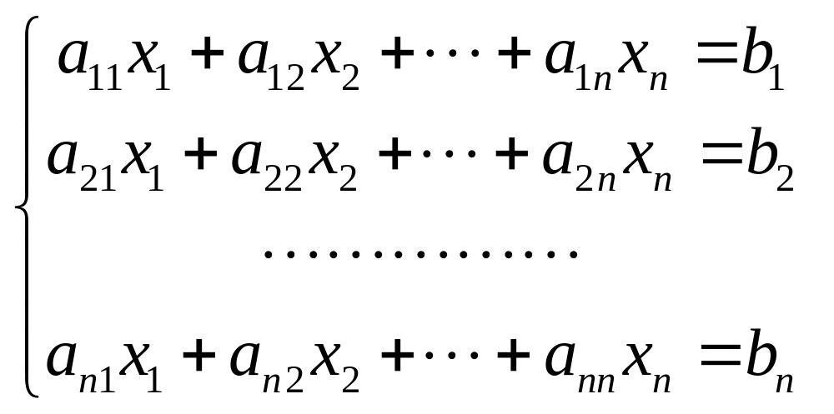
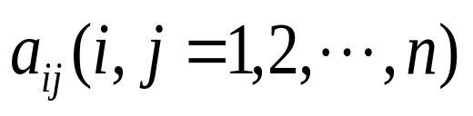
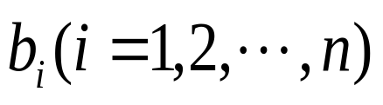
§2.1 矩阵概念
一、矩阵概念的引入
⒈ 对于线性方程组
我们知道它的解取决于它的系数 以及它的常数项 。

Slide 5
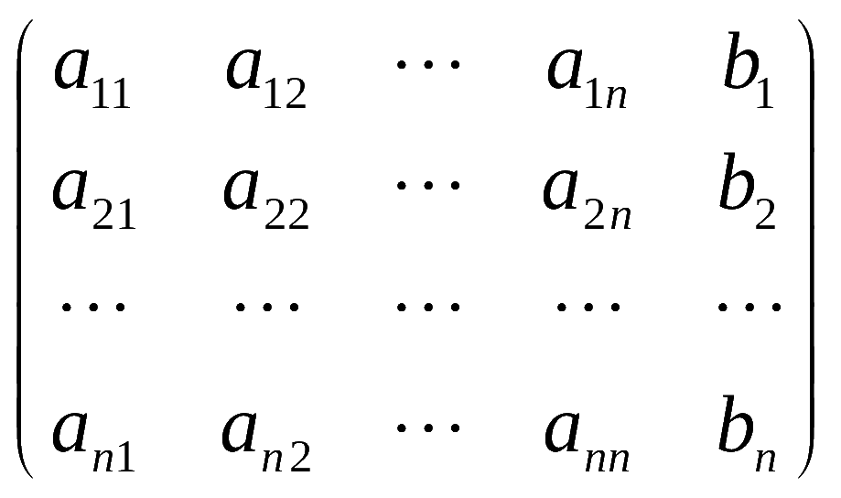




线性方程组的系数与常数项按原位置可排为
线性方程组可由这张表唯一确定，则对线性方程组的研究可转化为对这张表的研究.
2. 某航空公司在A,B,C,D四城市之间开辟了若干航线 ,如图所示表示了四城市间的航班图,如果从A到B有航班,则用带箭头的线连接 A 与B.

Slide 6
四城市间的航班图情况常用表格来表示:
到站
发站
其中 表示有航班.
为了便于计算,把表中的 改成1,空白地方填上
0,就得到一个数表:

Slide 7


这个数表反映了四城市间交通联接情况.

Slide 8




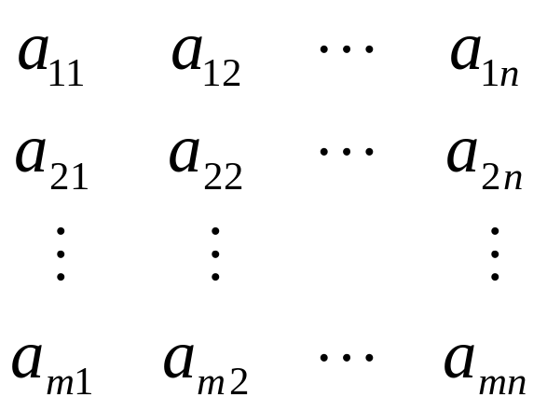



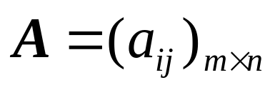
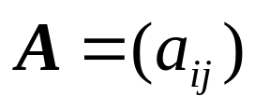
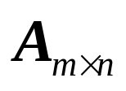
二、矩阵的定义
由 个数
排成的 行 列的数表
称为 矩阵.
称为这个矩阵的第i行第j列的元素；
通常用大写字母A,B等表示矩阵。上面的矩阵可
简记为 或 ，无需指明元素时，
也可以记做 。

Slide 9
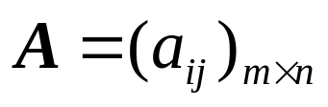
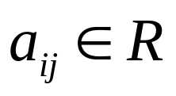
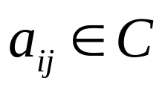
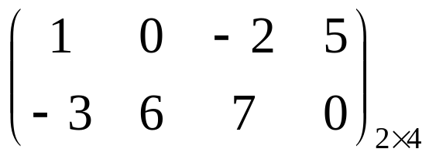
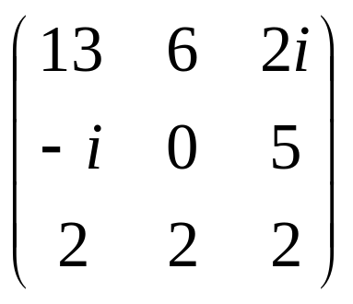
有关矩阵的几个概念及特殊矩阵
对于矩阵
⒈ 称为矩阵A的第i行第j列的元素；
⒉ 若 ，则称A为实矩阵；
若 ，则称A为复矩阵；
例如
实矩阵
复矩阵
⒊ 若m = n，则称A为方阵；

Slide 10


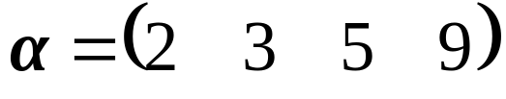

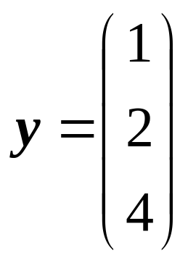



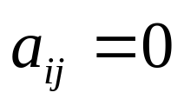
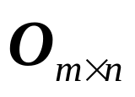

⒋ 称A为行矩阵；
称A为列矩阵
一般用小写字母或希腊字母表示；
例如
是一个 行矩阵,
是一个 列矩阵,
是一个 矩阵.
⒌ 若 ，则称A为零矩阵，记做 或 。

Slide 11
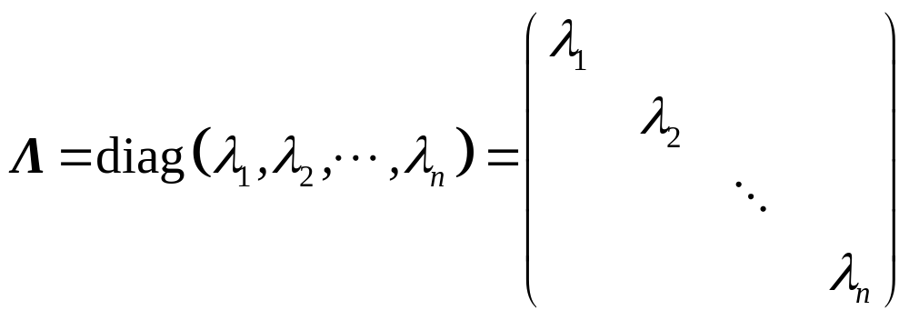
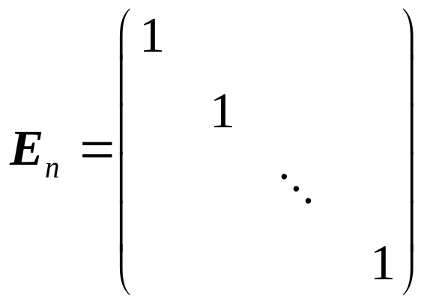
⒍ 对角矩阵：主对角线元素不全为0，其余元素都为0；
记做
⒎ 单位矩阵：主对角元素都为1，其余元素都为0。
记做
8. 1阶方阵和1阶行列式与一个数等同。

Slide 12





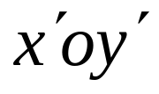

、矩阵和行列式的区别和联系
矩阵 | 数表 | 行数未必等于列数 | 无行列式性质
行列式 | 数值 | 行数等于列数 | 5个性质
联系：对于n阶矩阵，可以求它的行列式。
四、线性变换
P
⒈ 平面旋转变换
坐标系 ,绕原点O
逆时针旋转，得
坐标系
O

Slide 13

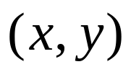

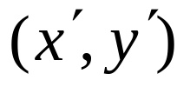

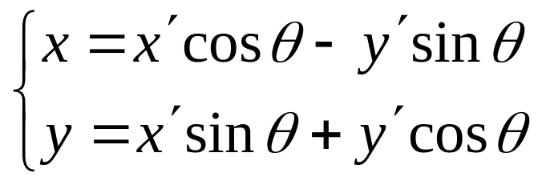
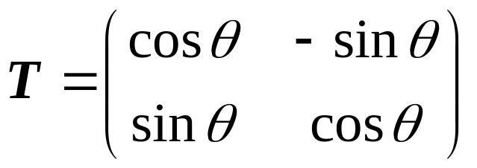

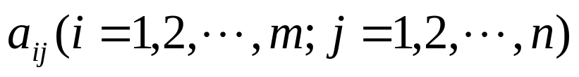
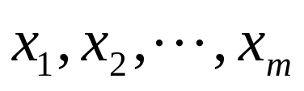
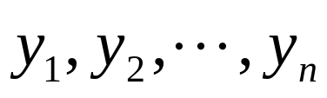
设点P在 中坐标为 ，在 中坐标为
，设旋转角为 ，逆时针方向为正，则坐标
变换公式为
旋转矩阵为
⒉ 线性变换
定义2.2 已知 个数
若变量 能用变量 线性的表示，
即

Slide 14
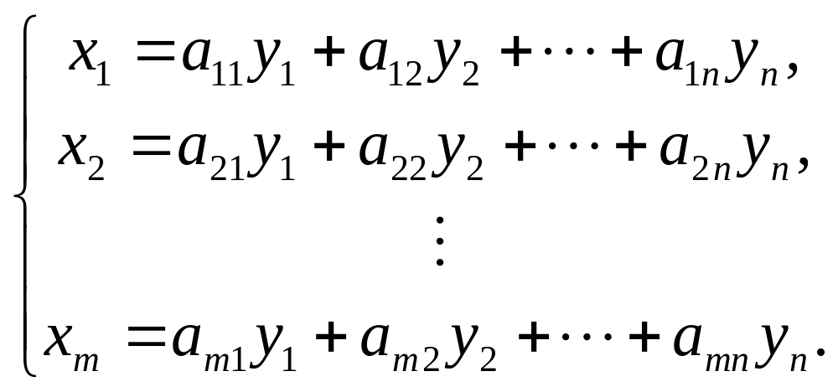
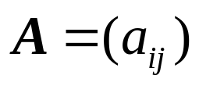
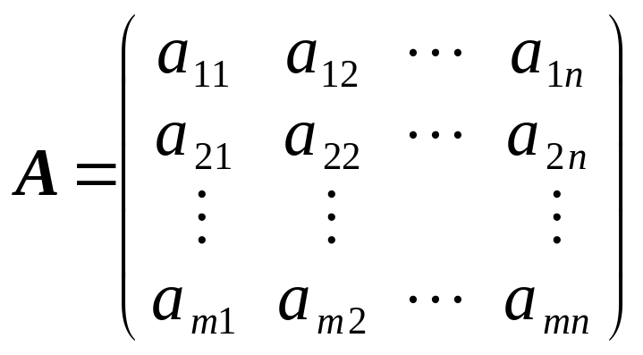
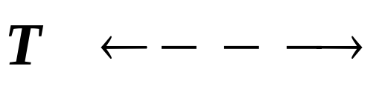
称之为从变量 到变量 的线性
变换，其中 称为系数矩阵。
注意：线性变换由系数矩阵唯一确定，即
一一对应

Slide 15
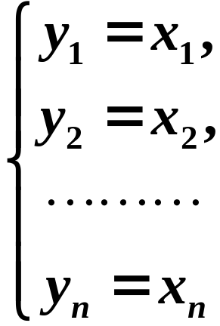
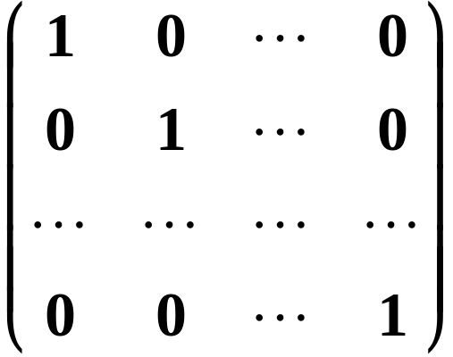
因此，可以利用矩阵来研究线性变换。如
对应
单位阵
我们把这样的线性变换称之为恒等变换。

